Slide 1

Restoran Billing System
Aden Sudiana
1137050012

Slide 2
Deskripsi Umum
Nama: Restoran Biling System ( Studi asus Warkopma (Warung kopi mahasiswa))
Warung kopi adalah warung yang sering dikunjungi oleh masyarakat berbagai latar belakang, sosial budaya untuk berkumpul, diskusi, ngobrol santai, dialog warga, opini masyarakat berbagai macam latar belakang,wawancara, minum bersama untuk mendapakatkan suatu informasi bermanfaat yang didapatkan.Warung kopi juga tempat sebagai bentuk komunikasi efektif untuk berdialog , diskusi ,wawancara , observasi ,penelitian , warung kopi tempat apresiasi waktu untuk berdialog.

Slide 3
Tujuan
Pembuatan aplikasi sebagai upaya pemanfaatan teknologi informasi guna meciptakan Sebuah terobosan baru yang dapat membatu dalam menciptakan sebuah sistem informasi ”billing system” atau sistem pembayaran restoran siap saji. Dengan adanya model sistem informasi ini, diharapkan mempermudah pembuatan perangkat lunak sistem pembayaran antara Pegawai dengan konsumen.
Sasaran
Aplikasi yang dibuat diharapkan dapat menjadi alat bantu bagi sebuah usaha kecil dalam melayani transaksi penjualan dan pembukuan pemasukan sehingga lebih cepat dan optimal

Slide 4
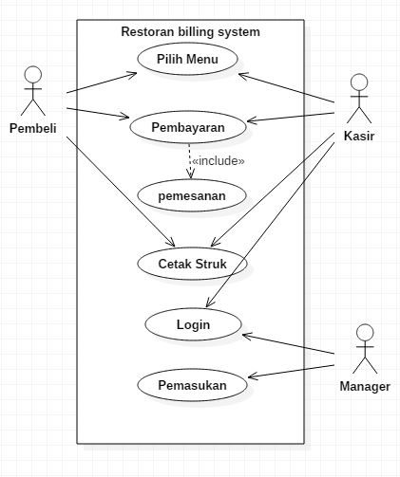
Use Case Diagram

Slide 5
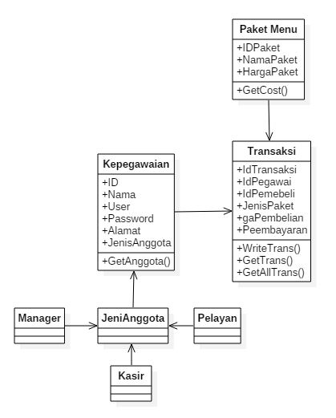
Class Diagram

Slide 6
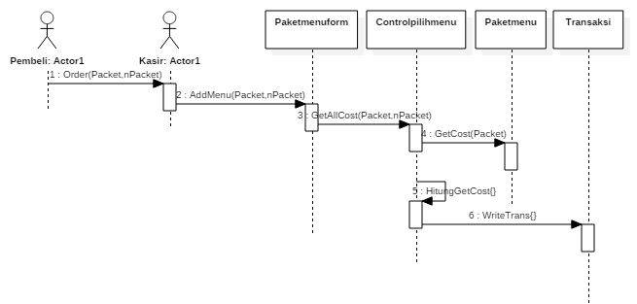
Sequence pilih paket menu

Slide 7
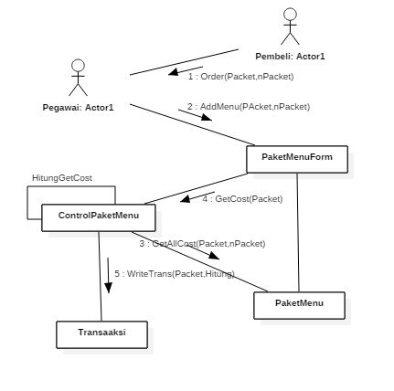
Collaboration pilih paket menu

Slide 8
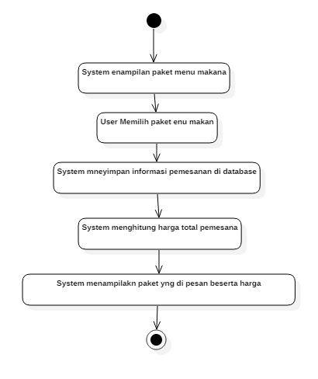
State Diagram pilih paket menu

Slide 9
Waktu dan Tempat Penelitian Waktu dalam proses pembuatan hingga akhir aplikasi dimulai pada kegiatan
Job | Sep 15 |  | Okto 15 |  |  |  | Nov – Des 15
 | M3 | M4 | M1 | M2 | M3 | M4 | M1 | M3 | M4
Pengajuan proposal
Analisis
Design
Coding
Testing
Maintenance
awal masuk kuliah semester 5 hingga selesainya perkuliahan semester 5, dan dilaksanakan didaerah Cibiru Bandung.

